Slide 1

Deep Learning und AI: Generative Adversarial Networks (GAN)

Slide 2
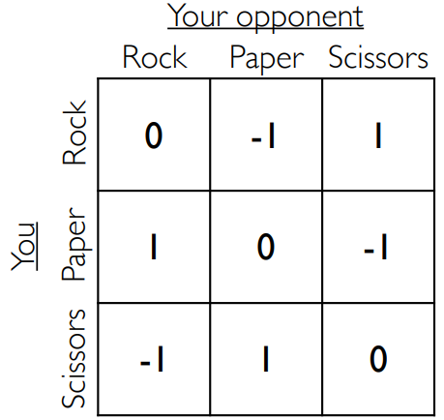
Die Spieltheorie
Ein Beispiel

Slide 3
Die Spieltheorie
Ein Beispiel
Spieler: Der Spieler (Ich) und der Gegenspieler
Strategie: Welcher Zug soll der Spieler machen?
Spielausgang: Gewinn der einzelnen Spieler

Slide 4
Die Spieltheorie
Im Kontext des GAN
Spieler: Spieler G (Generator) und Spieler D (Discriminator)
Der Generator versucht den Disciminator „reinzulegen“, indem er Bilder erzeugt die echt aussehen
Der Disciminator versucht „Fake“ und „Real“ Images zu unterscheiden

Slide 5
Die Spieltheorie
Im Kontext des GAN
G versucht sein „Auffliegen“ beim Discriminator zu minimieren
D versucht die Anzahl an richtigen Klassifikationen von „Fake“ und „Real“ zu maximieren

Slide 6
Die Spieltheorie
Im Kontext des GAN
Das Training beider Gegenspieler ist somit dynamisch, da G sich im Generieren verbessern muss und D sich im Klassifizieren verbessern muss

